Slide 1

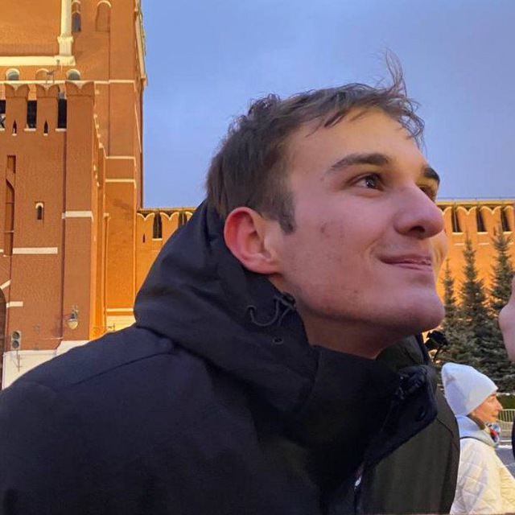
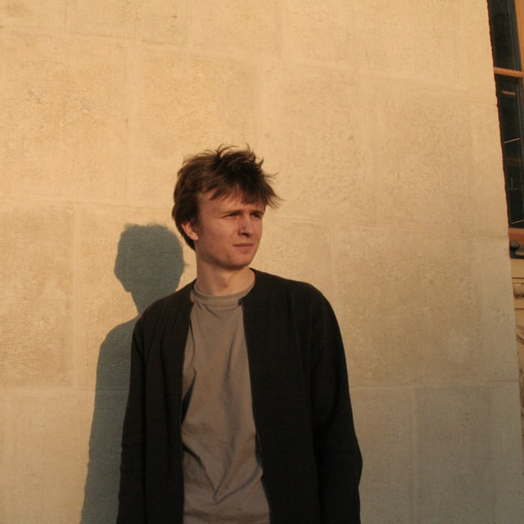
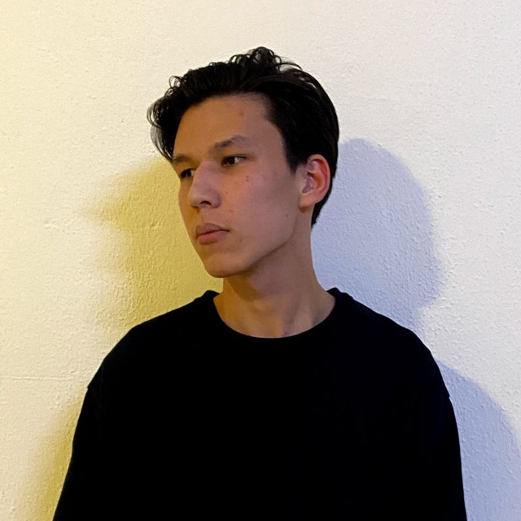
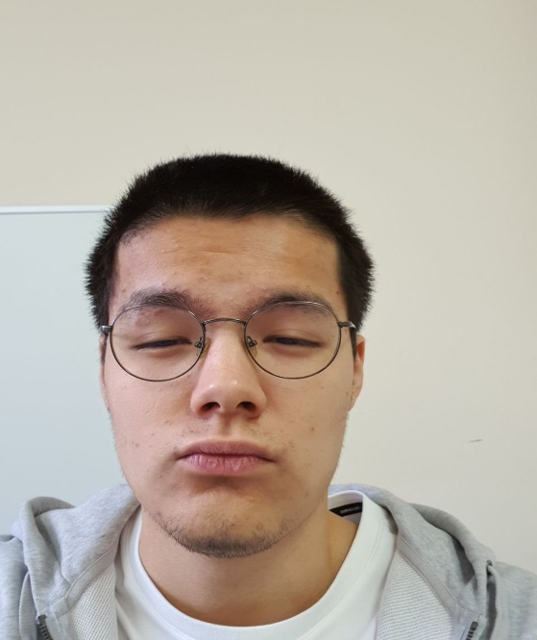
Геймификация взаимодействия
Жабоев Амир
Илюшин
Максим
Мархабаев
Бекет
Ким
Даниил

Slide 2
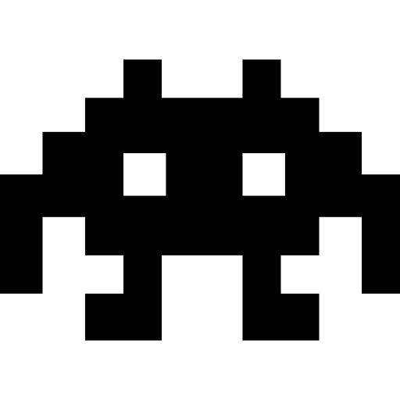

Проблема
Высокая нагрузка на некоторые отделы в разные периоды времени и мало возможностей обеспечения кадрами для решения нестандартных задач.
Цель
Создание платформы для геймификации процесса тестирования и поиска уязвимостей, которая повысит скорость закрытия нестандартных задач на 10% и улучшит удовлетворённость сотрудников рабочим процессом.

Slide 3


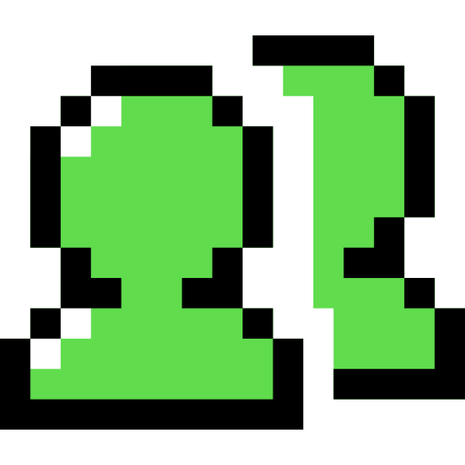
Ценностное предложение
Наш продукт помогает командам, которые хотят ускорить решение сложных и нестандартных задач в разработке, тестировании и поиске предложений.
Мы предлагаем ввести практику проверки чужого кода, поиска багов (Bug Bounty) на регулярной основе с вознаграждением за успешную проверку в виде внутренней валюты. Кроме того, предлагается помимо штатных задач, проводить раз в месяц ивент по решению сложной задачи за более ценное вознаграждение. За внутреннюю валюту можно получить мерч или же, при достижении определенной суммы, возможность созвона для подтверждения квалификации в выполненных вопросах и дальнейшего продвижения по карьере. Кроме того предусмотрены такие особенности выполнения задач, как: стрики за регулярное выполнение и ачивки за выполнение определенных условий.

Slide 4
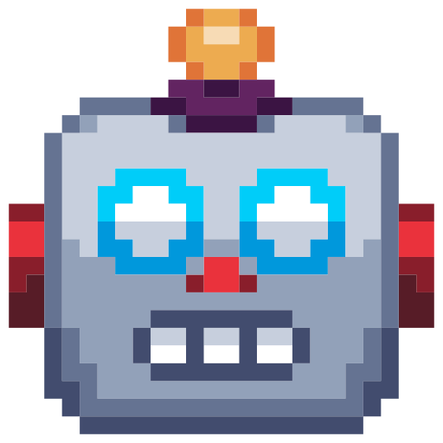
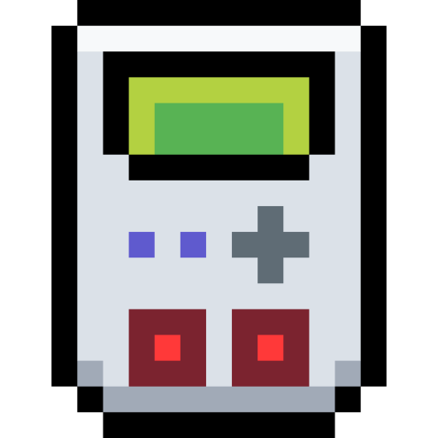
Что касается ИИ?
У нас будет рекомендательная модель, которая в зависимости от навыков, должности, статуса (занят, свободен, есть время), предлагает разные таски и мегатaски, поощрения в виде мерча или других вещей.

Slide 5

Функциональные требования
- Экономика плафтормы, основанная на внутренней валюте (lotza)
- Создание, модификация аккаунта
- Создание еженедельных тасок
- Создание ежемесячных мегатасок
- Ведение лидерборда для сотрудников и команд
- ИИ модель с рекомендательной системой.

Slide 6
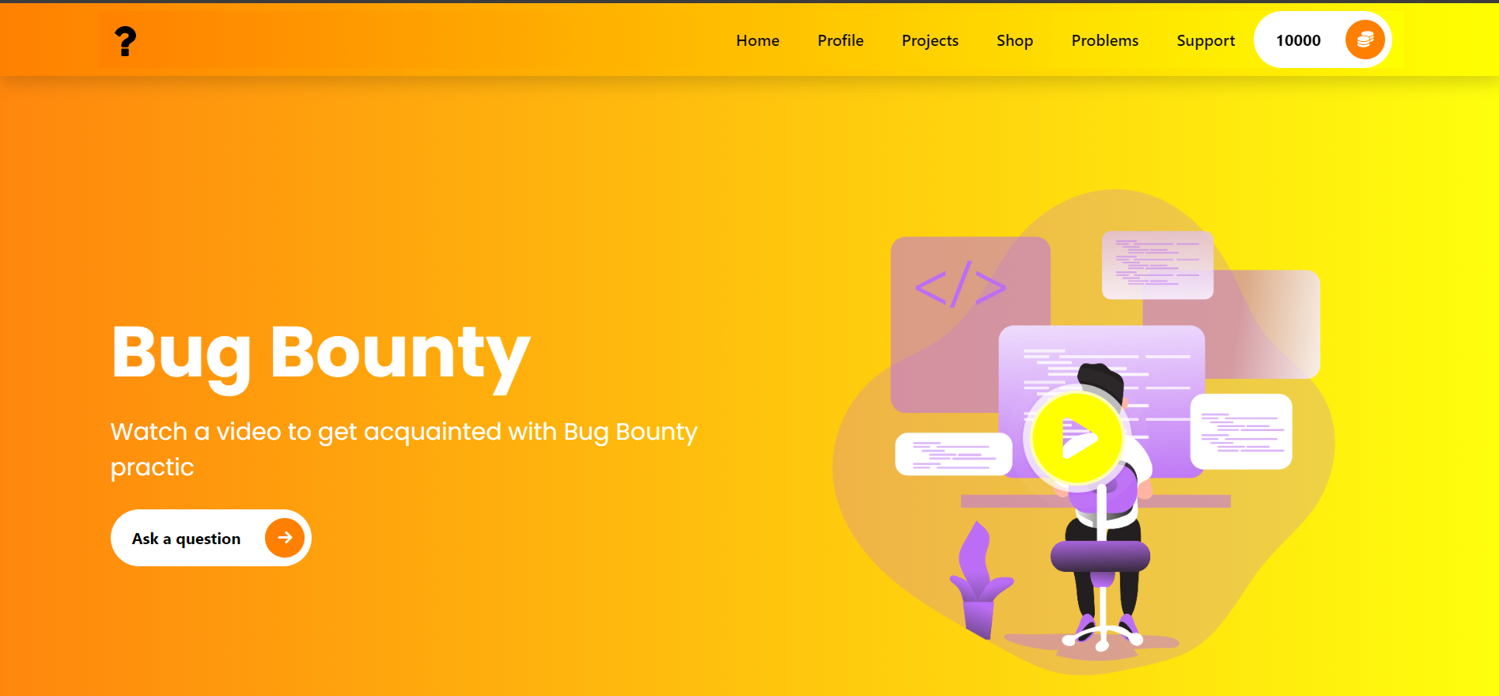

Slide 7
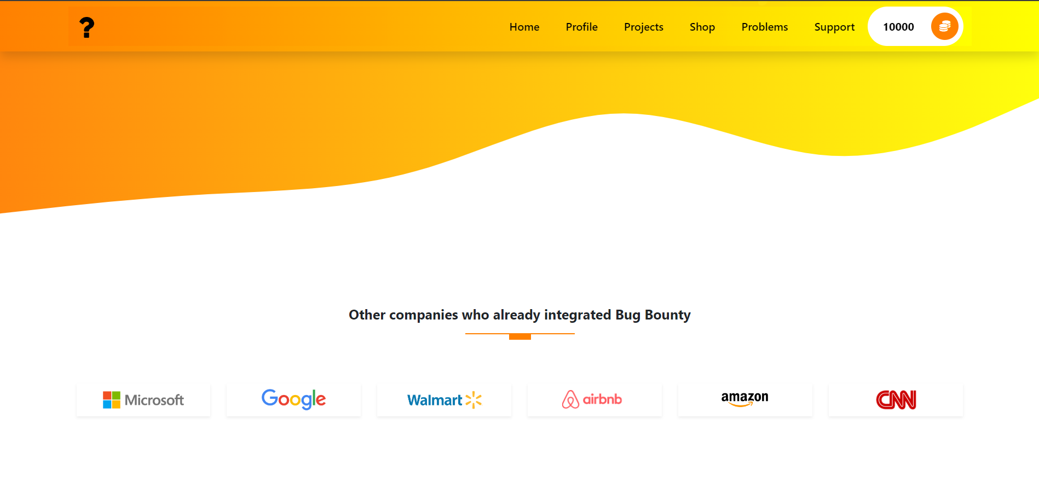

Slide 8
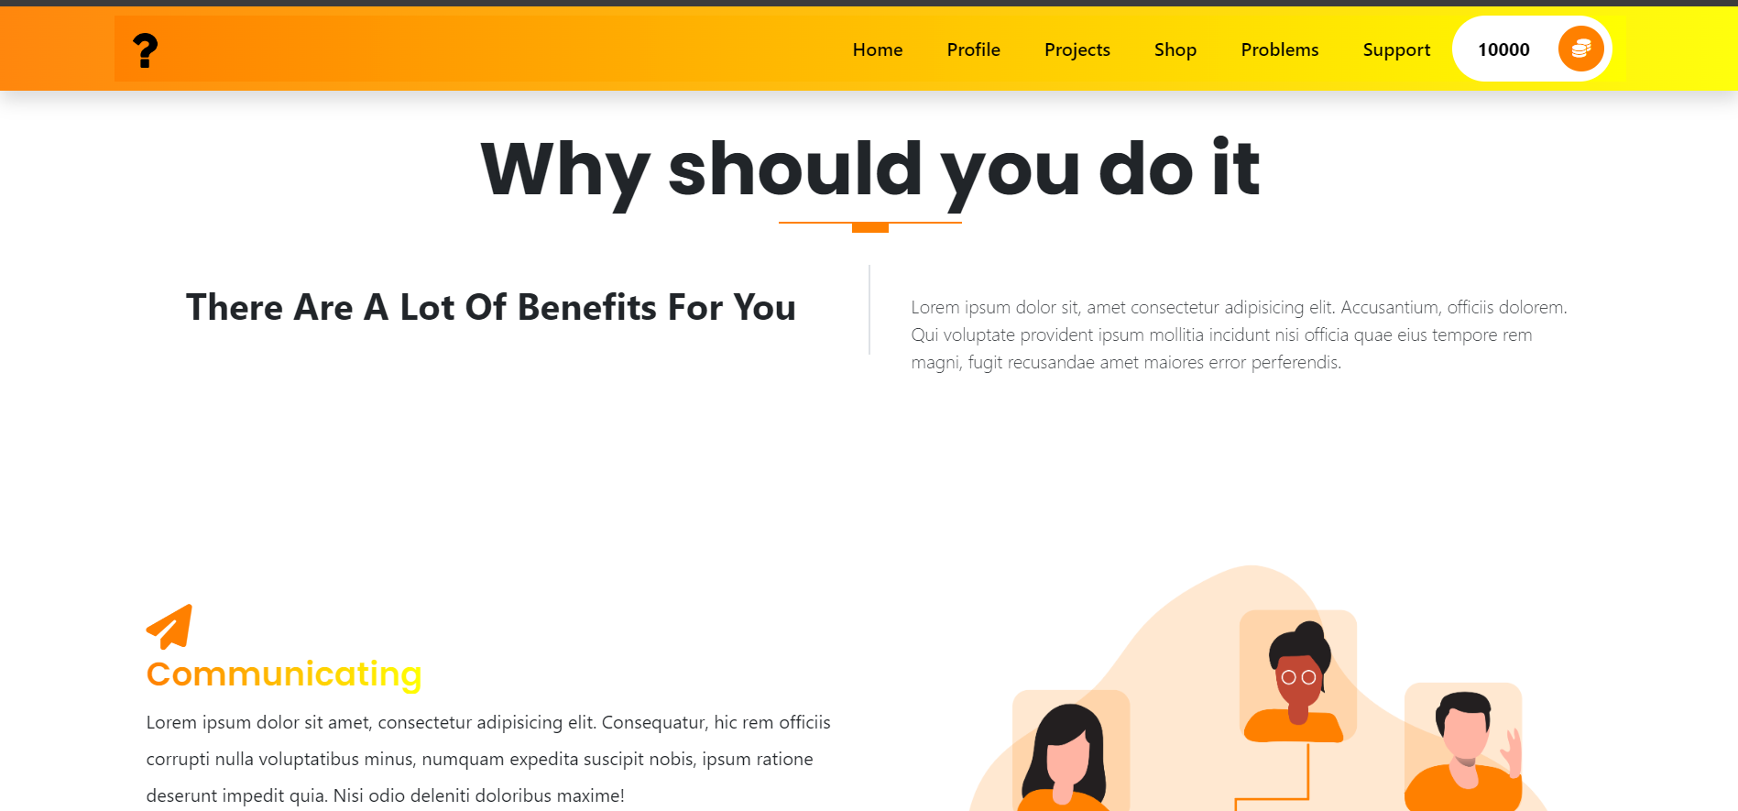

Slide 9
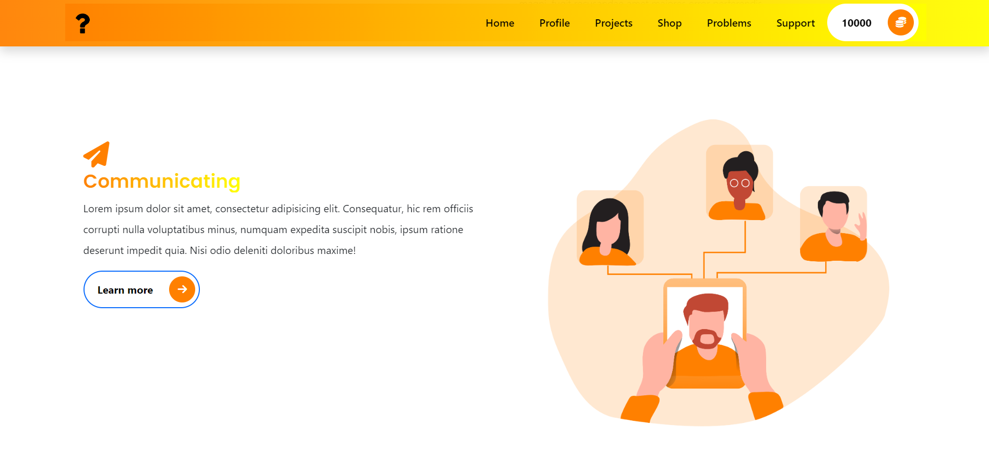

Slide 10
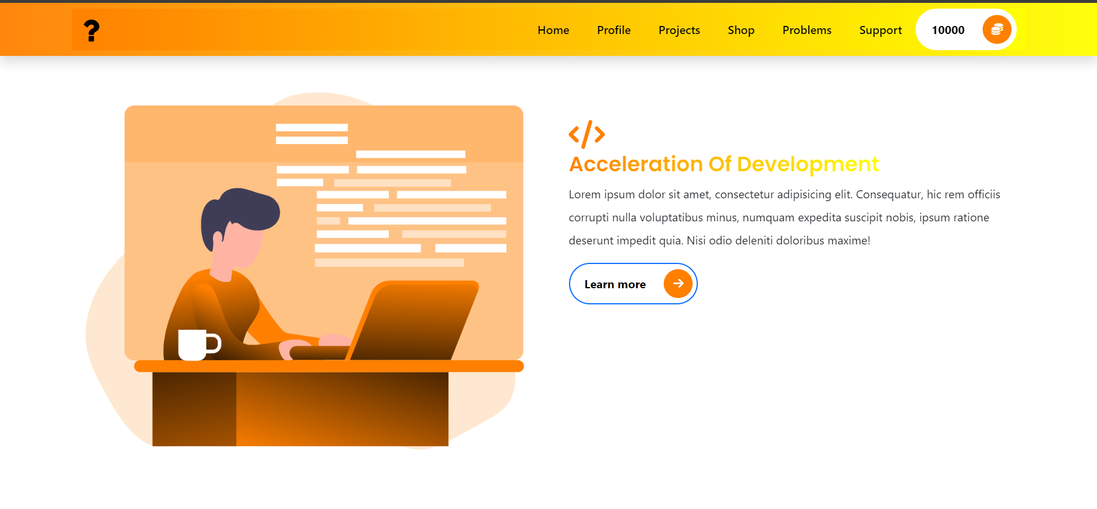

Slide 11
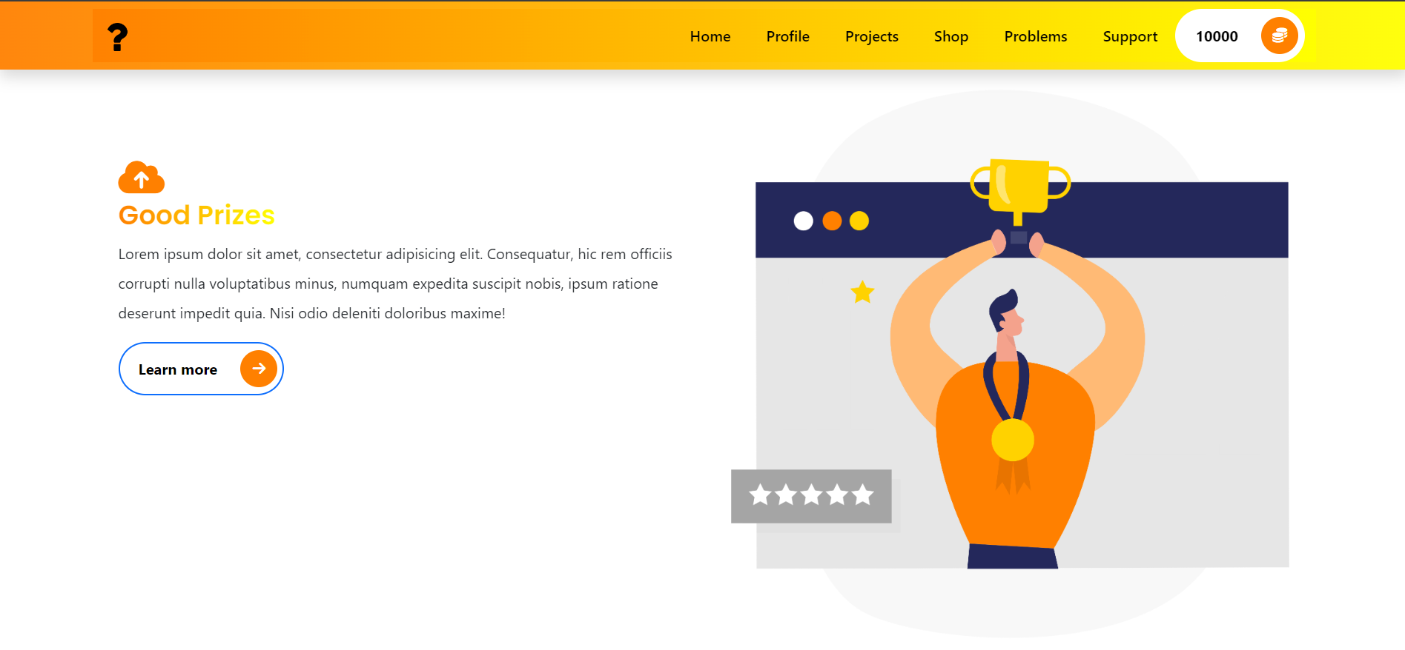

Slide 12
